Slide 1
STEC – prevalence, důležitost a diagnostika
Schüler/Sep. 2018

Slide 2
Agenda
Všeobecné informace o Escherichia coli
Patogeneze edémové choroby
Diagnostikování infekcí pomocí STEC – STEC Check
Testy zkušenosti uživatele (UETs)

Slide 3
Charakteristika Escherichia coli I
Čeleď: Enterobacteriacae
Tyčinkovité, gramnegativní, fakultativně anaerobní
Jsou ubikvitární a dobře přežívají v prostředí
Mají zoonotický potenciál
Klasifikace je založena na
adhezních faktorech jako jsou fimbrie
  jiných povrchových proteinech
  produkovaných toxinech, jako je LT

Slide 4
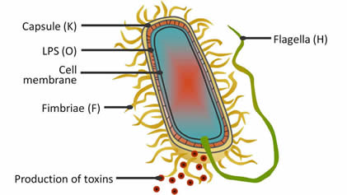
Charakteristika Escherichia coli II
Historicky: O:K:H-Seroformule
Založena na: Sklíčkové aglutinaci s antisérem
Co lze detekovat:
O-Antigeny: somatické proteiny
H-Antigeny: flagelární proteiny
K-Antigeny: (mikro-)kapsulární proteiny
F-Antigeny: fimbriální proteiny
Toxiny: Endo-, Entero- and Cytotoxiny

Slide 5
Charakteristika Escherichia coli III
Endotoxiny:
  Součást LPS, například region III Lipidu A
  Uvolňují se při porušení buněčné stěny
  Jejich vysoké hladiny při masivním odumírání bakteriálních buněk může vyvolat septický šok. Existuje i teorie chronického vlivu endotoxinů při jejich nízkých hladinách.
Enterotoxiny:
  Jde o proteiny nebo polypeptidy
  Ovlivňují endotel střeva a způsobují průjem
  Existují tepelně labilní (LT) a tepelně stabilní (ST) typy
Cytotoxiny:
  Jde o proteiny nebo polypeptidy
  Příklady: hemolyziny, shiga-/vero-toxiny (Stx1 and Stx2), cytotoxické nekrotizující faktory (CNF) 1 a 2

Slide 6
Escherichia coli –Infekce u odstavených prasat
ETEC
InPEC
(Intestinální patogenní E. coli)
Průjem po odstavu (PWD)
EPEC
Edémová choroba
STEC/VTEC
(shigatoxin/vero-toxin produkovaný E. coli)
Adhezní faktory: F18 fimbriae, AIDA-I
Toxin: Stx2e
O-Antigeny (příklady): 138, 139, 141

Slide 7
Celosvětová prevalence STEC
Země | Zdroj | Prevalence v %
Francie | Leneveu et al. 2017 | 65.0
Dánsko | Frydendahl et al. 2002 | 16.4
Německo | Barth et al. 2007 | 11.1
Německo | Sting and Stermann 2008 | 19.0
Portugalsko | VETDIAGNOS 2014 | 54.0
USA | Zhang et al. 2007 | 20.0
USA | Torrison et al. 2011 | 24.0
Korea | Choi et al. 2002 | 40.7
Japonsko | Fukuyama et al. 2003 | 10.7
Čína | Cheng et al. 2006 | 35.0
Vietnam | Cu Huu Phu et al. 2006 | 75.5

Slide 8
Prevalence STEC v Německu 2011-2017
Farmy s klinickými příznaky: 625 farem; 2016 vzorků
Schüler et al.; připravovaná publikace

Slide 9
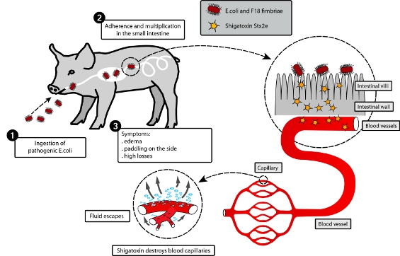
Patogeneze edémové choroby
Výskyt: celosvětově
Patogen: určité kmeny E. coli prasat (STEC)
Postižená zvířata (převažující): selata ve věku 1 – 3 týdnů
po odstavu, ale i později!
Faktory virulence
  Shigatoxin 2e (Stx2e)
  (F18 fimbriae)
Poškození kapilár edém

Slide 10
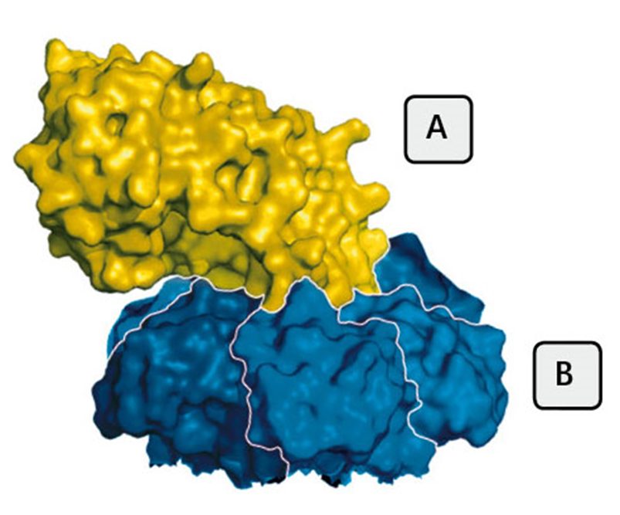
Shigatoxin 2e
A subjednotka je odpovědná za cytotoxický efekt
➡ poškození kapilár
B subjednotka je odpovědná za vazbu na receptor a průnik do cílových buněk

Slide 11
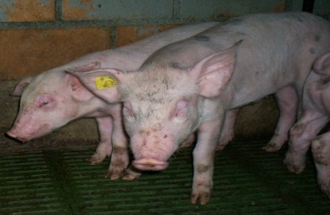
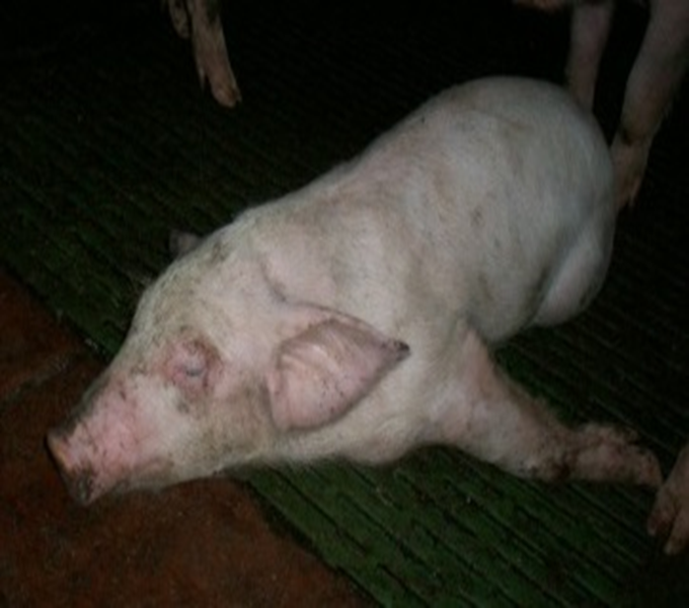
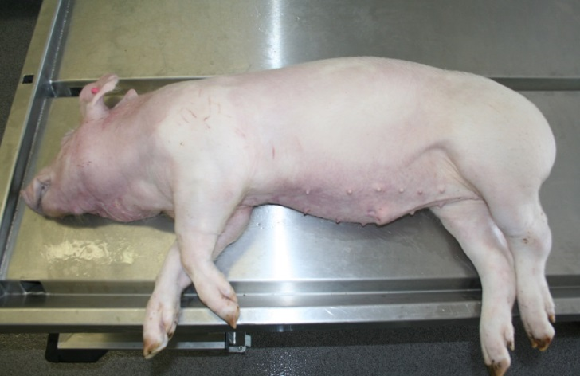
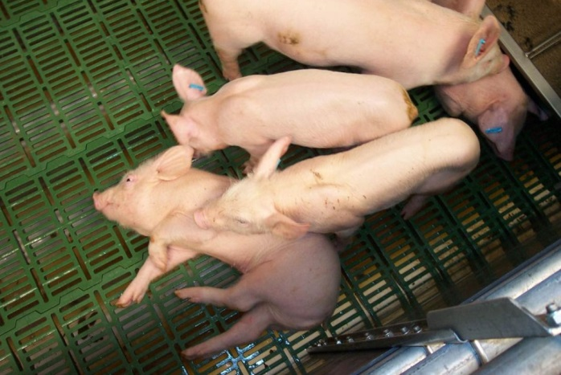
Klinické příznaky
Zdroje: Terénní epidemiologická stanice Bakum (University of Veterinary Medicine Hannover); IDT Biologika GmbH

Slide 12
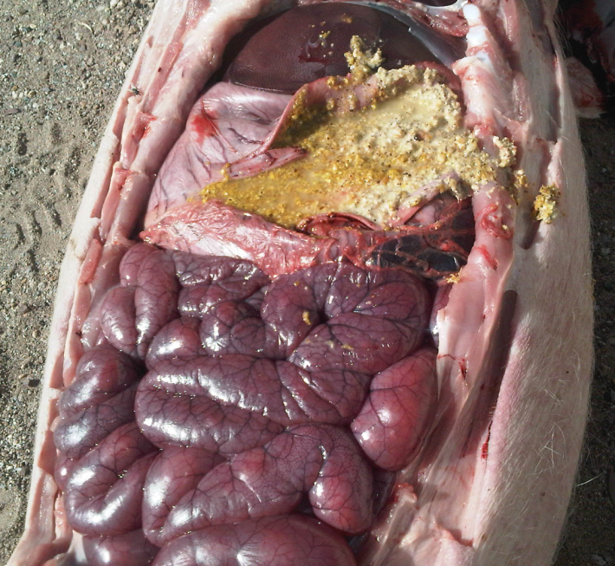
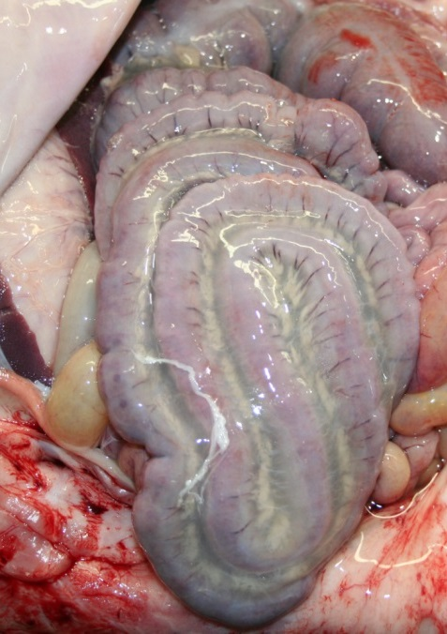
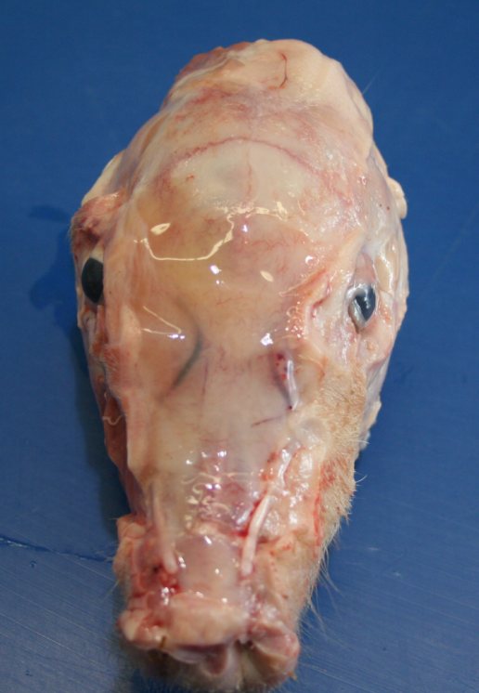
Patoanatomický nález
Zdroj: Jose Joaquìn Sanchez, JYSAPS
Zdroj: Terénní epidemiologická stanice Bakum (University of Veterinary Medicine Hannover)

Slide 13
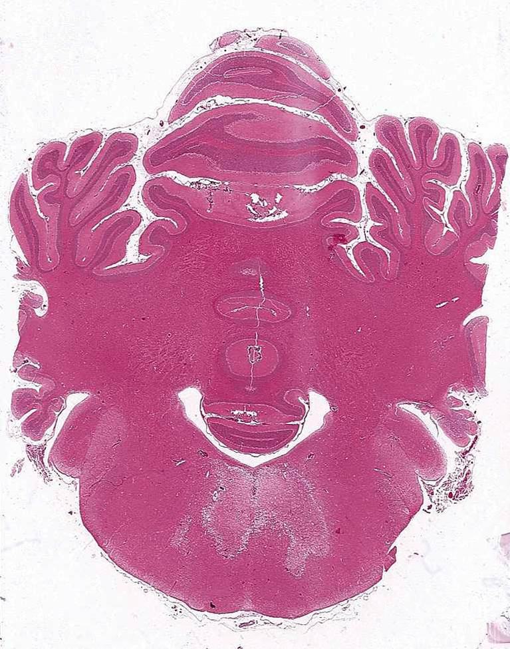
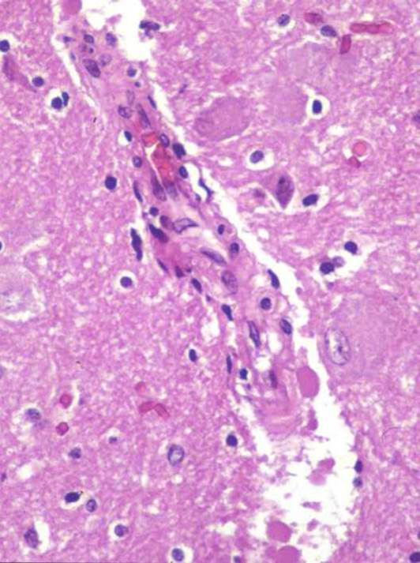
Histopatologie
Polioencefalomalacie mozkového kmene
Perivaskulární edém
Source: CReSA

Slide 14
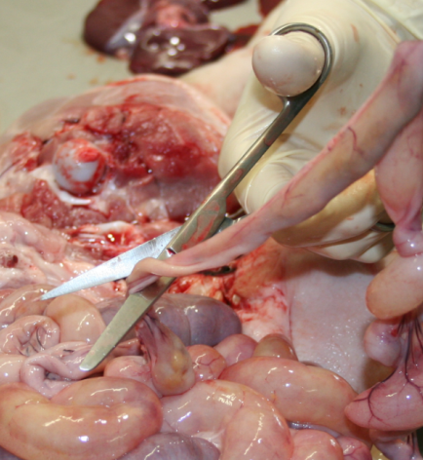
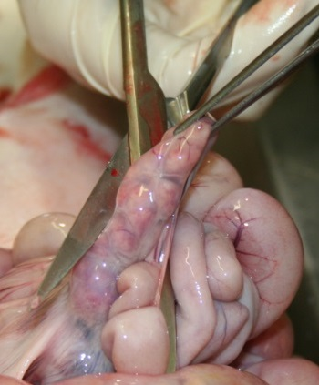
Odběr vzorků na STEC
Zdroj: Terénní epidemiologická stanice Bakum (University of Veterinary Medicine Hannover

Slide 15
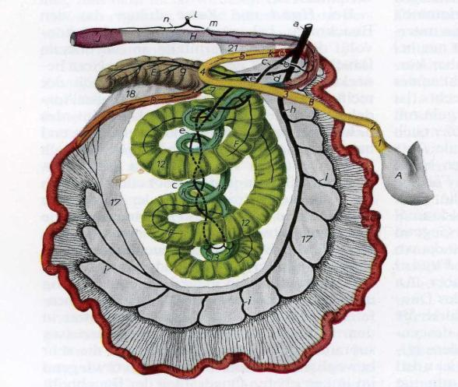
Odkud odebírat vzorky:
Zdroj:
Nickel, Schummer, Seiferle
Lehrbuch der Anatomie der Haussäugetiere,
Band II s. 124.

Slide 16
Metody analýzy STEC
Bakteriální kultivace: základ
  Důvod: identifikace čeledi Enterobacteriacae
  Pro: jednoduchá a levná metoda
  Proti: možná inhibice růstu v důsledku působení antimikrobik, přerůstání jiných bakterií v případě, že vzorek nebyl správně odebrán anebo skladován
Sérotypizace: „stará“ metoda
  Důvod: identifikace, který typ E. coli je přítomen
  Pro: jednoduchá levná metoda
  Proti: nelze tak identifikovat všechny typy E. coli; kultivace může ovlivnit to, které faktory se projeví; toxiny zůstávají neodhaleny
Analýza faktorů virulence prostřednictvím polymerázové řetězové reakce (PCR): „nová“ metoda
  Důvod: identifikuje, který typ E. coli je přítomen
  Pro: umožňuje identifikovat více typů E. coli, než pomocí sérotypizace, identifikuje i toxiny
  Proti: obtížná a nákladná metoda

Slide 17
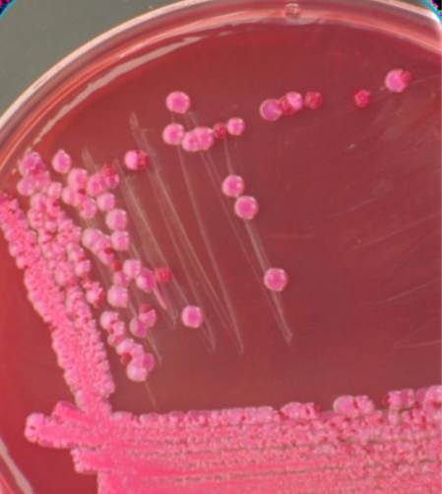
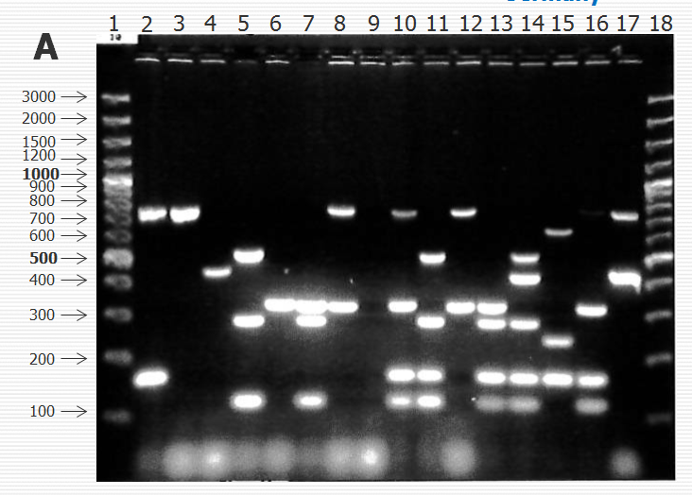
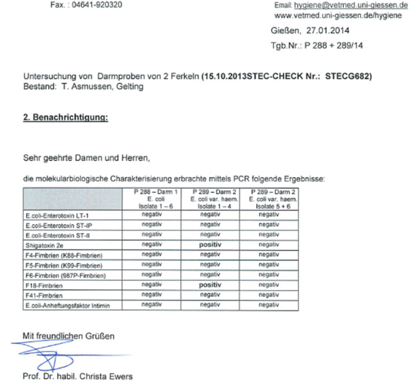
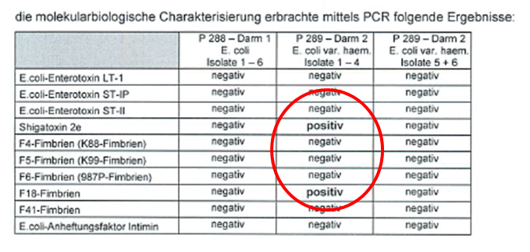
Mikrobiologie a molekulární biologie
Cultivation
Multiplex PCR with up to 6 isolates per sample
Results
Zdroj: Institute for Hygiene and Infectious Diseases of Animals, Justus-Liebig University, Gießen, Germany

Slide 18
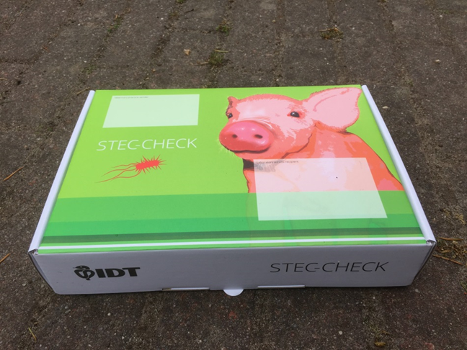
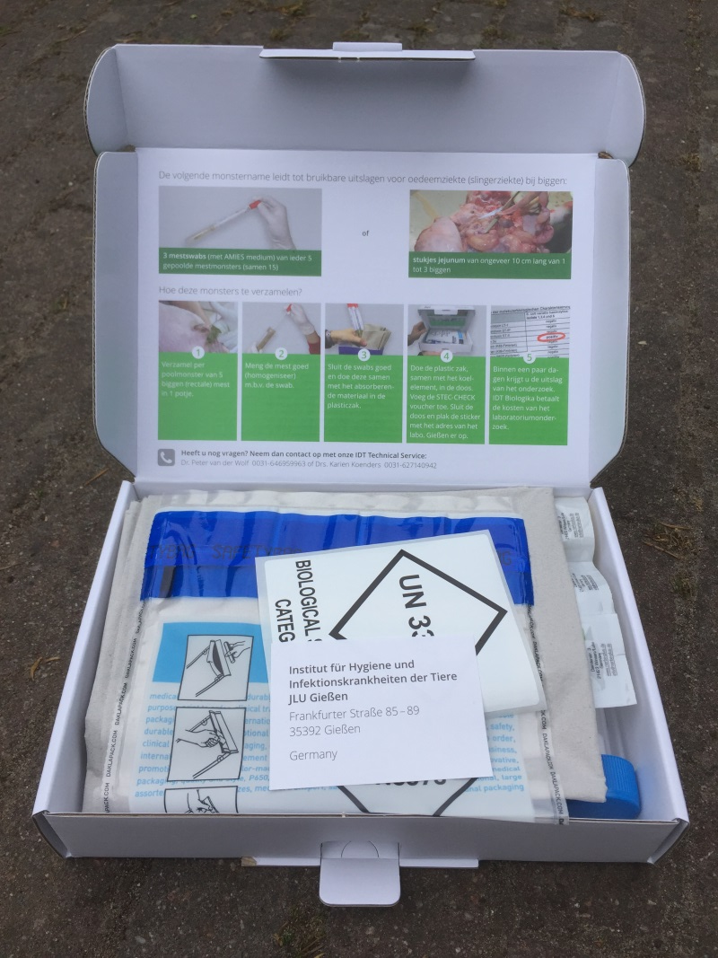
STEC Kontrolní kit
5 výtěrovek s Amiesovým médiem
Obalový materiál
Termoobal

Slide 19
Podporujeme vaše diagnostické úsilí
Jak to funguje:
Oskenujte QR-kód na obalu kitu
Vygeneruje se voucher, který bude k dispozici on-line
Poté, co vyplníte voucher, vytiskněte jej společně s nálepkou, na které je adresa
Vzorky budou expresně zaslány kurýrem
Analýzy: trvají zhruba 5 pracovních dní
Výsledky vám budou zaslány emailem

Slide 20
Laboratoř zjistila STEC … co teď?
Odpověď: začněte s
Testem zkušenosti uživatele (UET)

Slide 21
Test zkušenosti uživatele (UET)
Cíl: shromáždění dat k zhodnocení úspěchu vakcinace
Hodnocení 5-6 skupin zvířat před a po vakcinaci
Hodnocená data:
Stupeň morbidity
Stupeň mortality
Průměrný denní váhový přírůstek
Použití antimikrobik
Vše zmíněné lze použít k zhodnocení návratu investic (ROI)

Slide 26
Souhrn: Informace o ED & STEC
1) Edémová choroba je celosvětový problém
2) Příčinou edémové choroby je Shigatoxin 2e (Stx2e) produkovaný E. coli (STEC)
3) Edémová choroba je může klinicky projevovat různě, což je důvodem, proč je tak důležitá diferenciální diagnostika.

Slide 27
Shrnutí: Diagnostika a UET
1) Vzorky, které lze analyzovat za účelem diagnostiky STEC jsou:
  Výtěry z jejuna
  Mezenteriální lymfatické uzliny
2) Analýza faktoru virulence je v současné době pro identifikaci patogenní E. coli metodou volby.
3) Jakmile došlo k identifikaci STEC, je možné začít UET.

Slide 28

Děkuji vám za pozornost!

